Slide 1
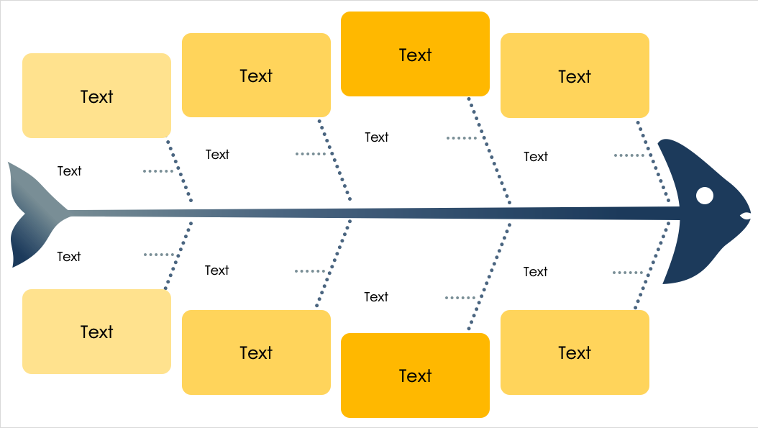
PowerPoint-Vorlage für 8-stufige Fischgrätendiagramme
Verwendung dieser Vorlage: Dieses Diagramm eignet sich ideal für umfassende Problemlösungssitzungen – z. B. funktionsübergreifende Teamdiskussionen oder vielschichtige Projektbewertungen –, sofern mehrere Faktoren zu einem zentralen Problem beitragen. Die Vorlage ermöglicht eine detaillierte Untersuchung komplexer Probleme, wie organisatorischer Änderungen oder Produktausfälle.
Besonderheiten der Vorlage: Anhand acht verschiedener Fischgräten ermöglicht dieses Diagramm eine gründliche Ursachenanalyse. Die Vorlage lässt eine breite Palette von Ideen zu, sodass keine potenzielle Ursache übersehen wird. Das farbenfrohe, segmentierte Layout hilft bei der visuellen Organisation und hilft beim Sortieren von Ideen in relevante Kategorien.

Slide 2
Text
Text
Text
Text
Text
Text
Text
Text
Text
Text
Text
Text
Text
Text
Text
Text

Slide 3
HAFTUNGSAUSSCHLUSS Alle von Smartsheet auf der Website aufgeführten Artikel, Vorlagen oder Informationen dienen lediglich als Referenz. Wir versuchen, die Informationen stets zu aktualisieren und zu korrigieren. Wir geben jedoch, weder ausdrücklich noch stillschweigend, keine Zusicherungen oder Garantien jeglicher Art über die Vollständigkeit, Genauigkeit, Zuverlässigkeit, Eignung oder Verfügbarkeit in Bezug auf die Website oder die auf der Website enthaltenen Informationen, Artikel, Vorlagen oder zugehörigen Grafiken. Die Nutzung dieser Informationen erfolgt deshalb auf eigenes Risiko.

